Slide 1
Par stećaka iz Donje Zgošće – mogući astronomski i kalendarski aspekti
Aleksandra Bajić
Milan Dimitrijević

Slide 2
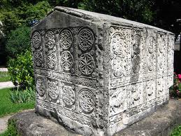
Veliki stećak iz DONJE ZGOŠĆE – zapadna strana

Slide 3
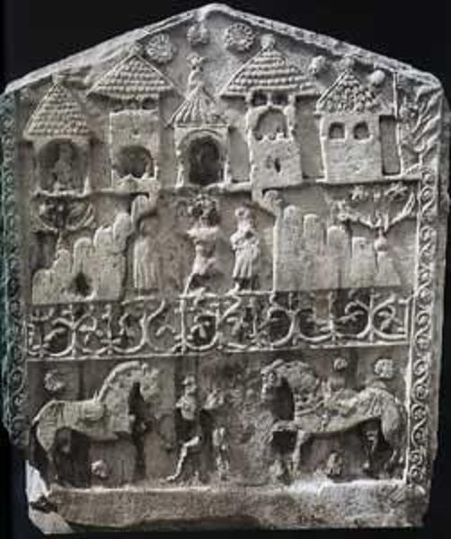
Veliki stećak – istočna strana (fasada)
Durmitore, visoka planino,
Nad tobom se beli grad viđaše,
A nad gradom tri Sunca sijaše...
Vuk Karadžić, Ženske narodne pjesme,
kniga 1, pesme br. 81 i 78
Oj, Vitore, visoka planino,
Nad tobom mi tri Sunca granuše...

Slide 4
3 + 1 = 4 (Kvaternitet)

Slide 5
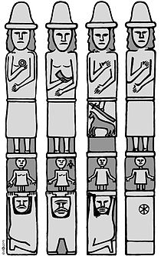
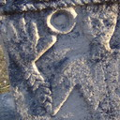
PRSTEN i kvaternitet

Slide 6
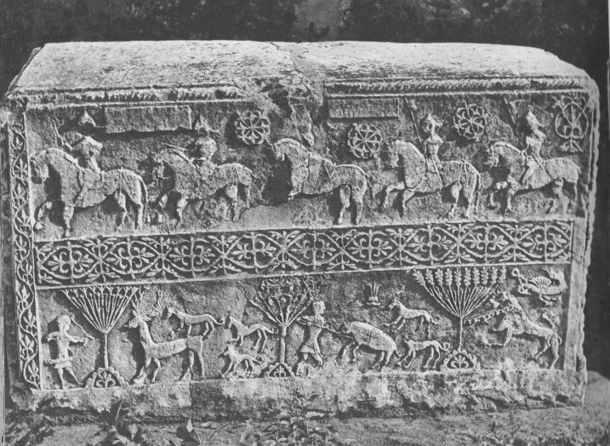
Veliki stećak – severna strana

Slide 7
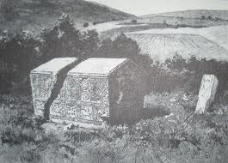
Originalna lokacija – staro groblje u Donjoj Zgošći
Poznato i kao Crkvine
44º 09 '17.5“ N
18º 07' 54.5“ E

Slide 8
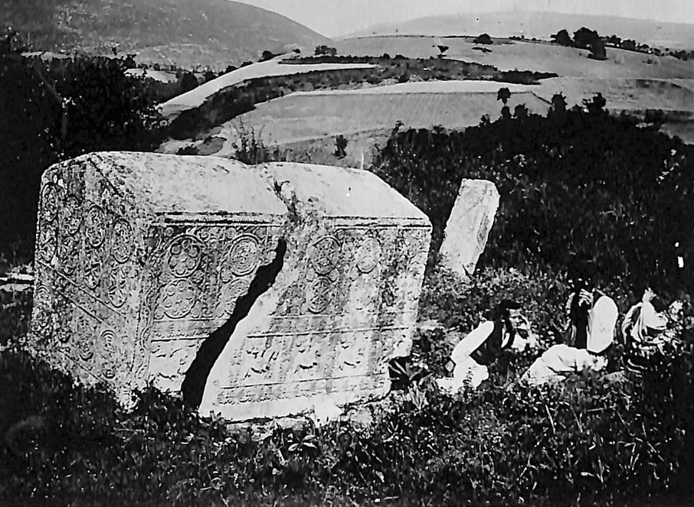
Originalna lokacija – još jedna stara fotografija

Slide 9
Stup iz Donje Zgošće

Slide 10
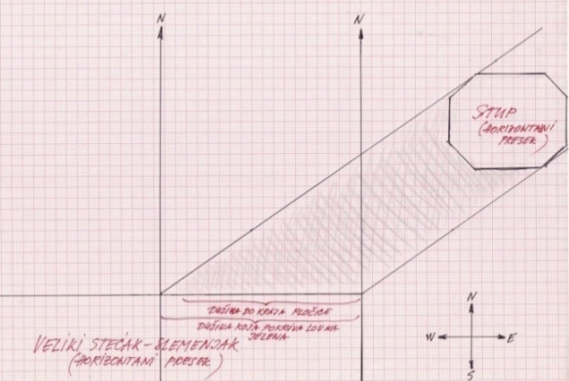
Azimut: A = 56,5ᵒ

Slide 11
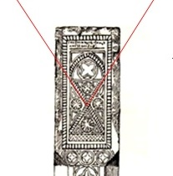
Ukupni solarni raspon - 67º (2 x 33.5º)

Slide 12
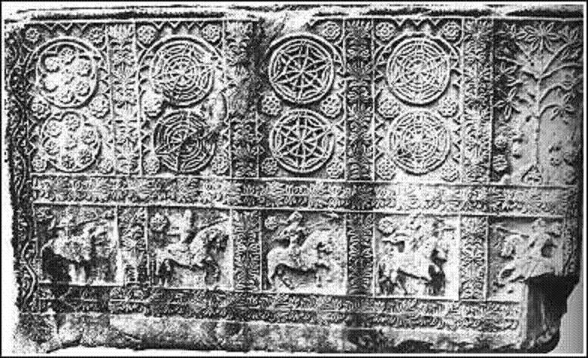
Veliki stećak – južna strana

Slide 13
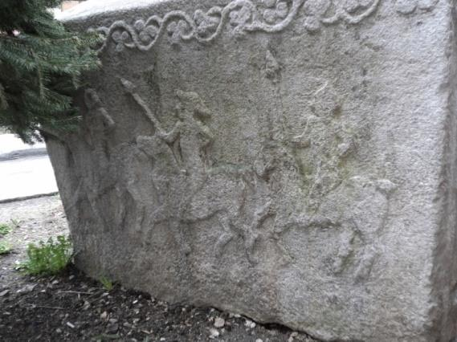
Paralela – stećak iz Kaknja

Slide 14
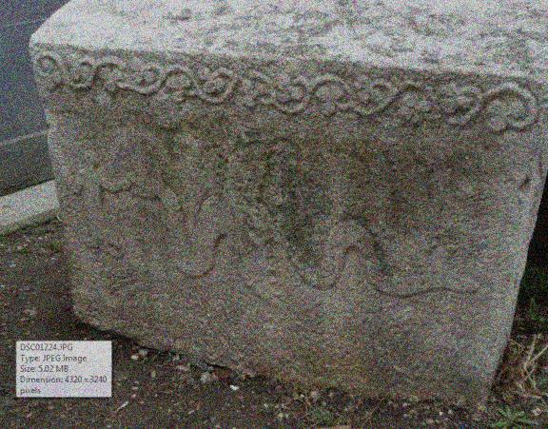
Čovek hrani zmaja „iz ruke“ –
Četvrti element kvaterniteta

Slide 15
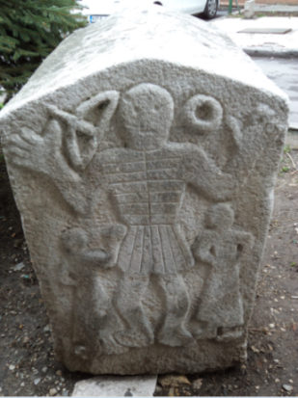
Ujedinjujući element

Slide 16
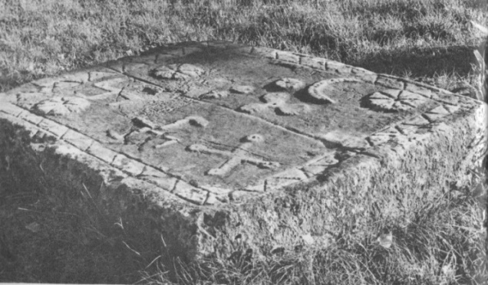
Stećak iz Lištice – zapadna Bosna
Tri rozete – Trojstvo Sunca
Tri svastike
Mesečev srp

Slide 17
Hvala na pažnji!

